Slide 1
Culture & Class Ppt
These slides will include information that will be test. Since we are moving toward proficiency based instruction, many skills are integrated. This means that you are asked to perform tasks that include reading, writing, listening and speaking. In addition, culture is embedded in performing these skills. For example, many of our readings and dialogues include understanding culture before you can give a written or spoken response.

Slide 2
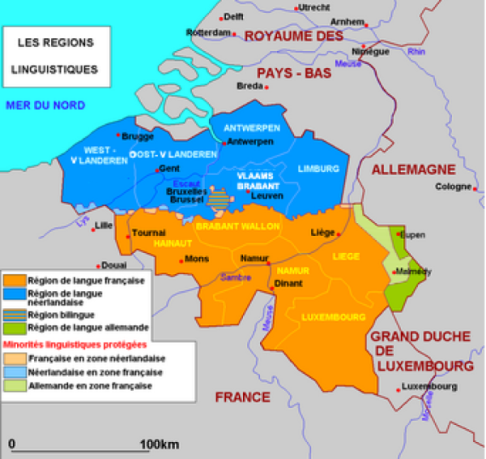
La Belgique Texte, pp 154 - 155
En Belgique, environ 60% de la population parle flamand (Flemish) et habitent dans la partie nord du pays. Le français est surtout parlé dans la partie sud du pays, la Wallonie, par environ 40% des Belges.

Slide 3
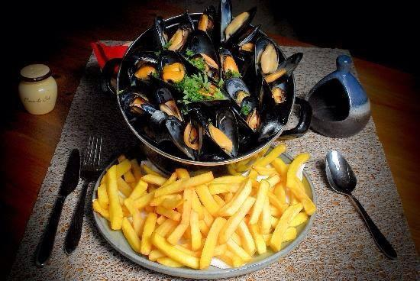
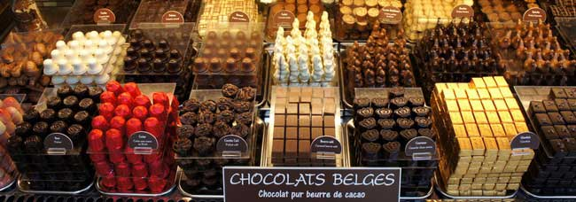
La Belgique Texte, pp 154 - 155
Les moules frites sont une spécialité belge.
Le chocolat belge est renommé
dans le monde entier.

Slide 4
L’Épiphanie et la Fête des Rois
Le 6 janvier marque la date qui est 12 jours après Noël.
C’est la visite des trois Rois Mages à l’enfant Jésus.

Slide 5
On mange une galette des rois.

Slide 6
La crèche
Les fèves qui représent la crèche

Slide 7
Les fèves sont cachées dans les galettes
Une fève cachée dans un morceau de galette
Toutes sortes de fèves

Slide 8
La personne qui trouve la fève dans leur morceau de galette devient le roi ou la reine
Le Roi
La Reine et le Roi

Slide 9
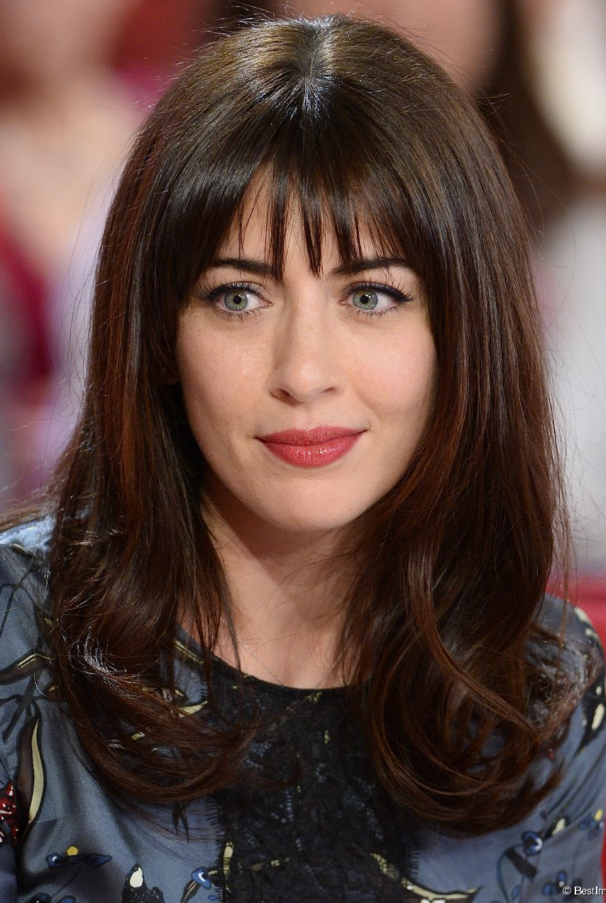
Nolwenn Leroy
Nolwenn Leroy est une chanteuse, auteure-compositrice-interprète française, née en Bretagne. Elle est aussi très connue pour ses chansons folkloriques bretonnes.

Slide 10
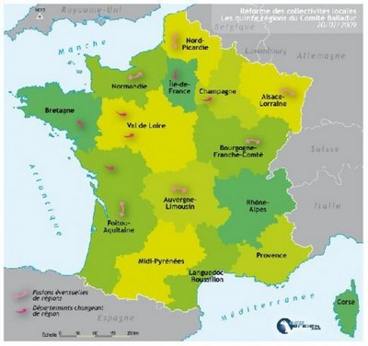
La Région de Bretagne
Puisque Nolwenn Leroy est née en Bretagne, elle est bretonne.

Slide 11
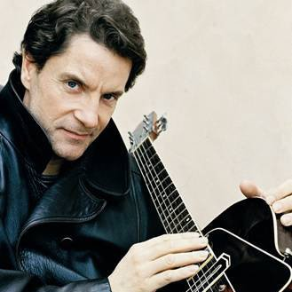
Francis Cabrel est né à Agen en 1953 dans une famille modeste originaire d’Italie. Il habite à la campagne avec sa femme et 3 filles. Il préfère une vie privée. Il chante Je t’aimais, je t’aime, je t’aimerai.

Slide 12
Kendji est un chanteur et guitariste de flamenco français. Il est né en 1996. Sa famille est de l’origine Gitan Catalan. Il était un succès sur Youtube et après, il a chanté sur The Voice.

Slide 13
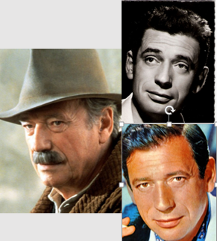
est né en 1921 en Italie. Yves Montand Sa famille a déménagé à Marseille en France. À l’âge de 21 ans, il a été découvert à Paris et jusqu’à ce que sa mort, il a eu beaucoup de succès comme chanteur et acteur.

Slide 14
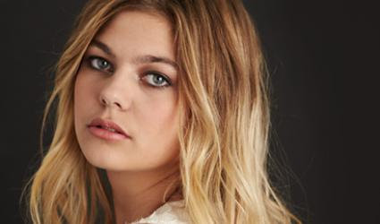
Louane est une chanteuse et actrice française, née en 1996. Elle chante Jour 1 et Je Vole. Elle a joué le rôle principale dans le film La Famille Bélier.

Slide 15
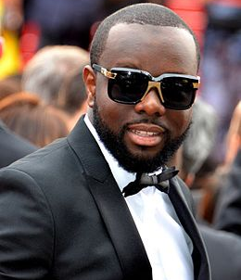
Maître Gims de son vrai nom Gandhi Djuna, est un rappeur, chanteur et compositeur congolais né en 1986 à Kinshasa. Il est membre du groupe Sexion d'Assaut. Il chante Bella et Est-ce que tu m’aimes.

Slide 16
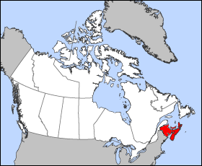
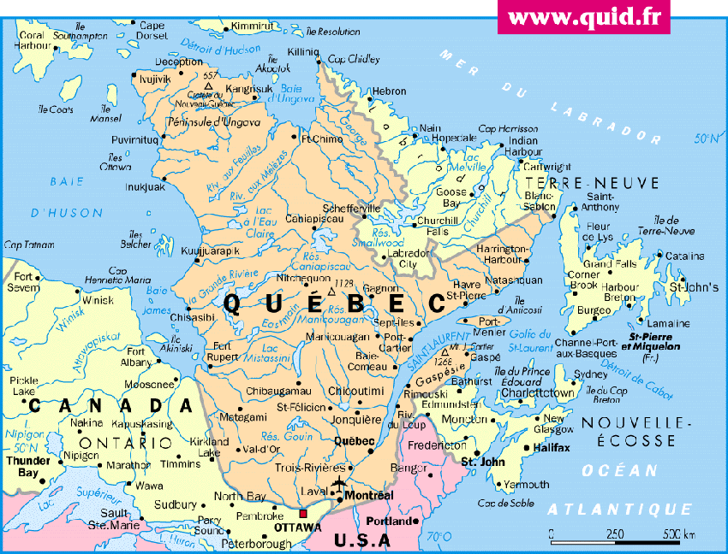
Le Québec et les Provinces Maritimes (know the general area of the Maritimes and what their names correspond to in English. For example, La Nouvelle-Écosse means Nova Scotia.
Provinces de l'Atlantique. Les provinces de l'Atlantique ou le Canada atlantique est le nom donné aux quatre provinces de la côte est du Canada. Ces provinces sont le Nouveau-Brunswick, la Nouvelle-Écosse, l'Île-du-Prince-Édouard et Terre-Neuve-et-Labrador.

Slide 17
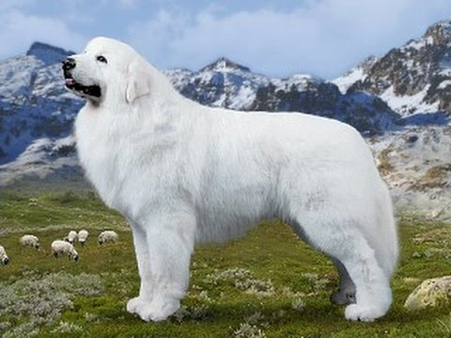
Le Chien de Montagne Pyrénées est une race ancienne de chien de berger, utilisé dans les Pyrénées pour la protection des troupeaux contre des attaques des prédateurs. C’est aussi un chien de garde ou un chien de compagnie.

Slide 18
Lisez « Les voitures en France » Faites des comparaisons culturelles
Aux États-Unis En France

Slide 19
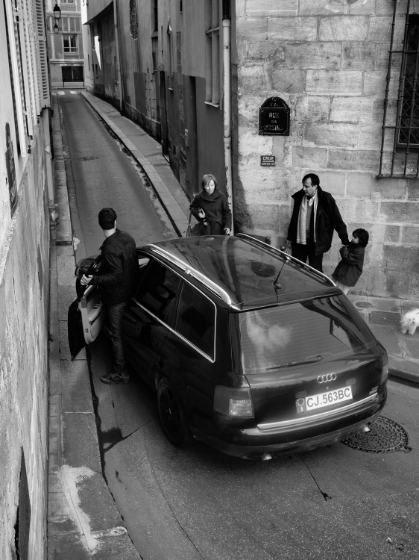
Les Voitures en France
Les rues sont moins larges (plus étroites) que les rues aux États-Unis.

Slide 20
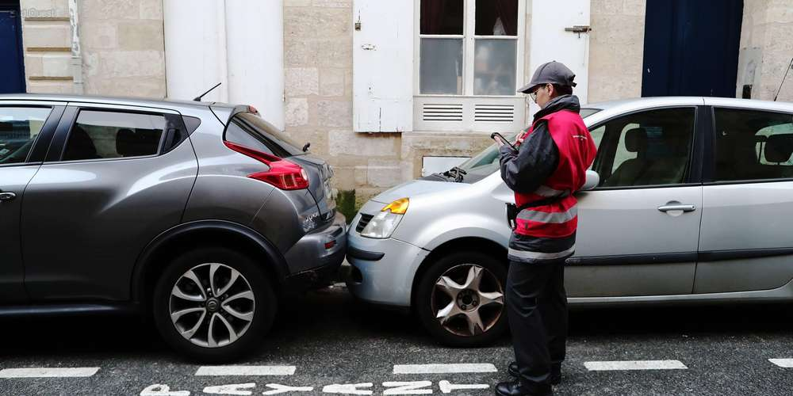
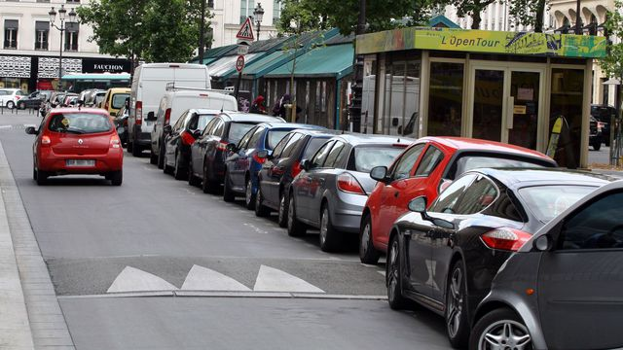
Les Voitures en France
Il y a des problèmes de parking.

Slide 21
L’essence est plus chère en France
en France aux États-Unis

